Slide 1
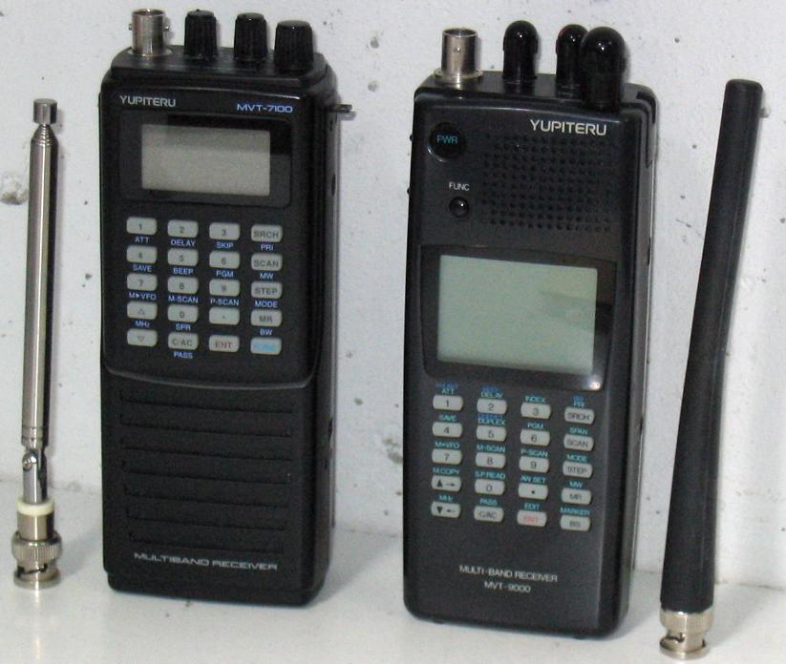
Scanners
Gerard Tel
LC-Kring
14 januari 2026
om 19.30

Slide 2
Wat gaan we doen
Wat er was en waarom en wat er is
Bedienen: Functies van scanners
Een paar mooie scanners
Kerkradio
Luistertips

Slide 3
1. Wat er was en wat er is
Scanner vs Radio
Mag dat zomaar?
Luisteraanbod in gloriedagen
Die zijn voorbij … ☹

Slide 4
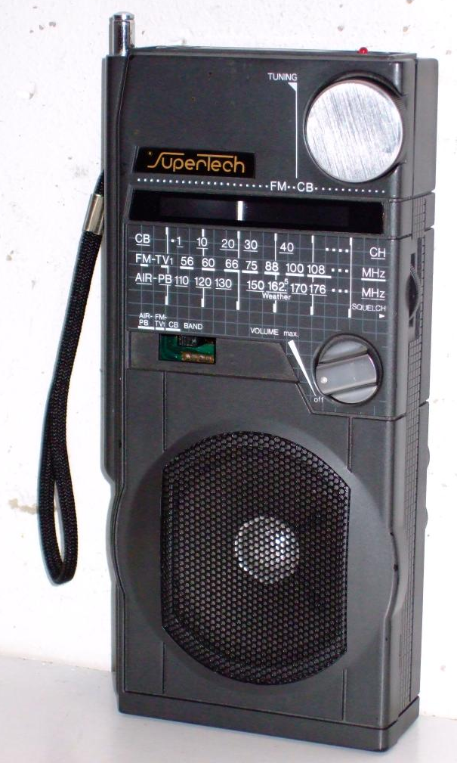

Scanner of Radio
Radio: doorlopende uitzending
Mooie extra: wisselen met voorkeuze
Utility
  superkorte uitzendingen
  verder lege frequentie
  Niet te volgen met “radio”
Nodig: automatisch afstemmen/volgen

Slide 5
Is scannen legaal?
Nederlandse wet liberaler dan Belgische
“Vrijheid van meningsuiting”:
ook ontvangen van mededelingen
En we houden ons er sowieso niet aan!!
  Pas op met scan-reisje naar Tsjechië / Rusland
Uiteraard wel paar beperkingen
  Mag niet doorvertellen wat je hoort
  Geen “technisch hulpmiddel” (crypto kraken)

Slide 6
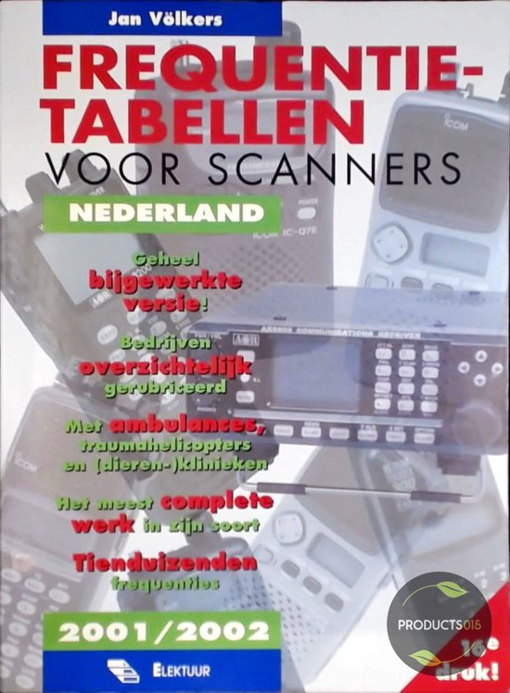
Hoe kom je aan frequenties?
Handboek, jaarlijks
van Jan Völkers
Database
  zoek op freq of plaats
  Last heard: 23/24/25
VHF/UHF, v.a. 30MHz, dus lokaal (10 – 50km)

Slide 7
Politie, Brandweer, nooddiensten
Volg oproepen live:
  12-18, assistentie voor 12-15 in de Beukstraat
  U hebt toestemming
  Graag Gerard Willem drie een acht Marinus
Weten goed dat heel Nederland meeluistert
  “Ook de scannerluisteraars een goed nieuwjaar”
Nu P2000melding.nl …

Slide 8
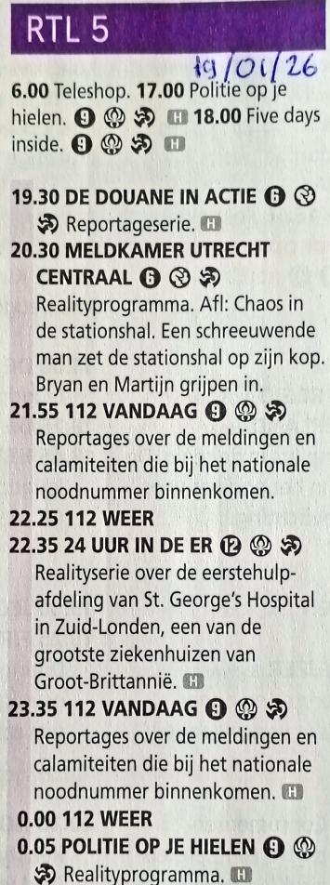
… of gewoon RTL5
Lijkt wel “Scanner TV”!
Hele avond ellende:
Politie, douane, meldkamer, 112, Eerstehulp, 112, …

Slide 9
Luchtvaart
Rond Schiphol of klein vliegveld (Hilversum)
Piloten melden aankomst, hoogte, …
Superkort! Slecht verstaanbaar

Slide 10
Binnenvaart
Marifoonkanalen, contact met brugwachters
Soms gesprekken onderling
In Zeist niets van te merken

Slide 11
Taxi’s, bedrijven
Ziekenhuis, grote fabriek, taxicentrale
met eigen antenne
Oproepen om taxi naar klant te sturen
Zaterdagavond veel kroegverkeer
Nu allemaal via GSM
Supermarktmedewerkers
“Gebroken augurkenpot in pad G”

Slide 12
Draadloze telefoons (31MHz)
Sinds 30 jaar: DECT, digitaal en gecodeerd
Jaren 70 tot jaren 90: CT.1, analoog!
(Met digitale sturing en authenticatie)
12 (duplex) kanalen rond 31MHz
Bedenkelijk: kon buren horen bellen,
die weten er niets van!

Slide 13
Evenementen
Tentoonstelling, muziekfestival, congres,
demonstratie, sportwedstrijd, …
Beveiliging en logistiek
Podiummicrofoons
“extra schoonmaak WC 3f om verstopping”

Slide 14
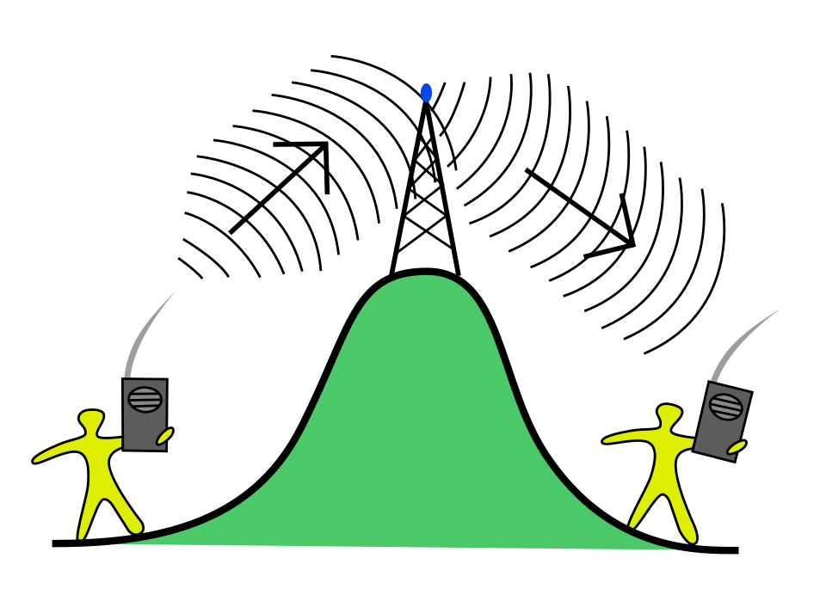
Amateurs 27Mc, 2m en 70cm
Luister mee met bakkies bv vrachtwagens
Voor zenden 2m en 70cm vergunning nodig
Amateurs werken soms thuis, vaak mobiel
Via Repeater
UIT-Freq in scanner

Slide 15
Autotelefoon
Idee als mobieltje maar dan loodzwaar
Smalband analoge FM dus scanbaar
ATF1 = 150, ATF2 = 450, ATF3 = 900MHz
Was meest voor elite dus paradijs voor journalisten en schurken
Charles en Camillagate, 1989

Slide 16
Wie doet dat en waarom?
Hobby verwant aan DX-en:
Kijken wat je binnen kunt krijgen,
antennes en techniek
Sensatiebelust:
Horen wat er in je dorp gebeurt
Beroepsmatig:
(Foto)journalisten pikken nieuwtjes op
Uiteraard zeer lokaal!

Slide 17
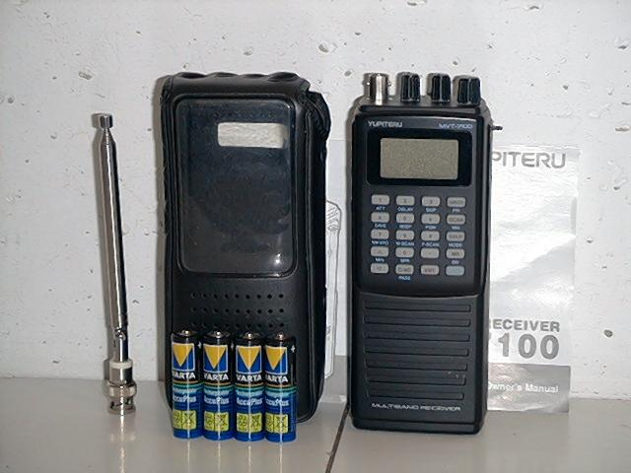
2. Bediening en functies
Meestal zeer uitgebreid!
Dubbelfuncties, shift,
lang/kort, modes
Manual:
  Om de HOLD modus te
  activeren, druk op HOLD
Wat gebeurt er?
Wat kun je ermee?

Slide 18
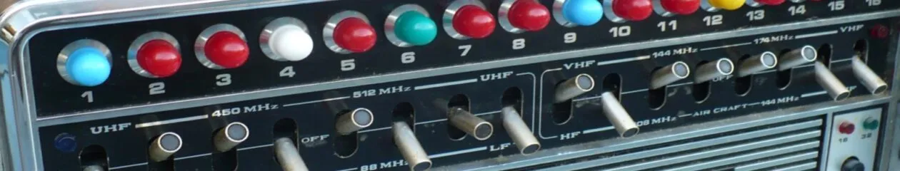
Primitief: Kristalscanner
Periode: jaren 80 (??)
Voor elke freq (bv 16) een kristal (van fl 10)
Kanalen met tuimelschakelaar aan en uit
Lampdopjes in kleuren (politie, brandweer)
Nog te koop! Kristallen 3€, scanners va 30€

Slide 19
Geheugens, Banken
Vanaf jaren 90: computerscanners
Programmeerbaar geheugen
  Lijst van frequenties (inc mode, step)
  Verdeeld in (10) banken
Bv Bank1 voor luchtvaart, 2 voor 27Mc
Per bank aan/uit of hij meegescand wordt
Scansnelheid 30-50 kanalen/seconde
Met 300 kanalen ben je in 10 sec “rond”

Slide 20
Squelch
Bepaalt grens tussen wel of geen ontvangst
RF energie ONDER squelchniveau
  Geen ontvangst dus scan verder
RF energie boven squelchgrens
  Ja, uitzending dus hang op dit kanaal
Instelling te laag:
ontvang zwakke signalen en storing
Instelling hoog: ontvang alleen sterke signalen

Slide 21
Lock Out
Onderdruk een van de kanalen
Soms vervelende uitzending of storing
  Scanner stopt, tik op SCAN
  Komt elke 10 sec terug!
Activeer LOCK
  Scanner slaat kanaal vanaf nu over
  Vergeet niet kanaal ooit weer te activeren

Slide 22
Search
Zoekt een frequentiebereik af
  Geef LOW en HIGH (en STEP), tik op SEARCH
Gebruik: Luister hele 27Mc band
Gebruik: Welke marifoonkanalen zijn actief?
  SEARCH van 156 tot 165 MHz
  Paar uurtjes laten draaien zo
  Gevonden kanalen opslaan in bank
  Dan SCANnen op alleen die kanalen

Slide 23
Hold en Delay
Na korte uitzending draait scanner verder
en je mist antwoord van tegenpartij
Druk HOLD en scannen stopt
dus je luistert vanaf nu deze frequentie
Druk DELAY en scanner wacht (2 of 5 sec)
na einde of er antwoord komt

Slide 24
Priority
Superbelangrijk kanaal
Luister deze, ook als ander kanaal actief
Meestal 1 PRIO kanaal per bank

Slide 25
3. Een paar mooie scanners
Handheld: Yupiteru MVT7100 & 9000
Base: Uniden Bearcat 855XLT
Uniden UBC360CLT
Antenne: Discone

Slide 26
Yupiteru MVT-7100: Handheld
Japan, 1993, fl 800
All Band, All Mode, Triple conversion
Bereik 0,1 – 1650MHz
AM USB LSB FM WFM overal beschikbaar
1000 kanalen
Gevoelig < 1μV

Slide 27
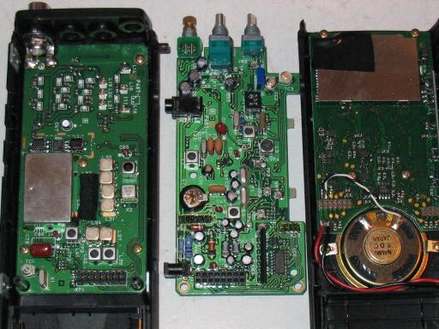
Bijzondere mogelijkheden
Luister 10,7MHz WFM naar MF-trap van radio
Geluidskanaal van analoge TV
HF Amateurs
Mic in kerk/uni
3 PCBs, 0 cables
Backup-supercap
voor geheugen
Batt overladen

Slide 28
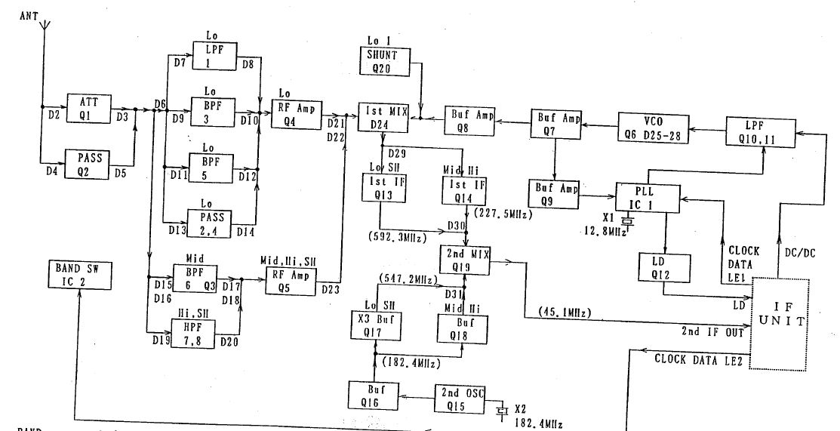
Blokschema MVT-7100

Slide 29
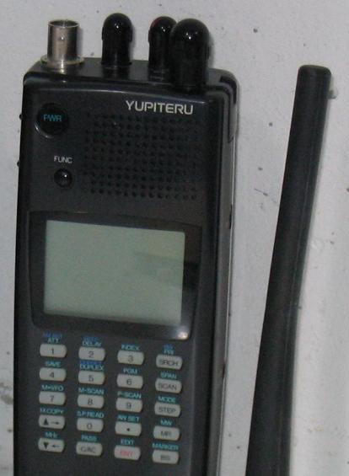
Er was ook een MVT-9000
Japan, 1999, fl 999
0,1 – 2039MHz
Met Bandscope:
toont stuk spectrum
Rubber Duck antenne
Minder goed als 7100

Slide 30
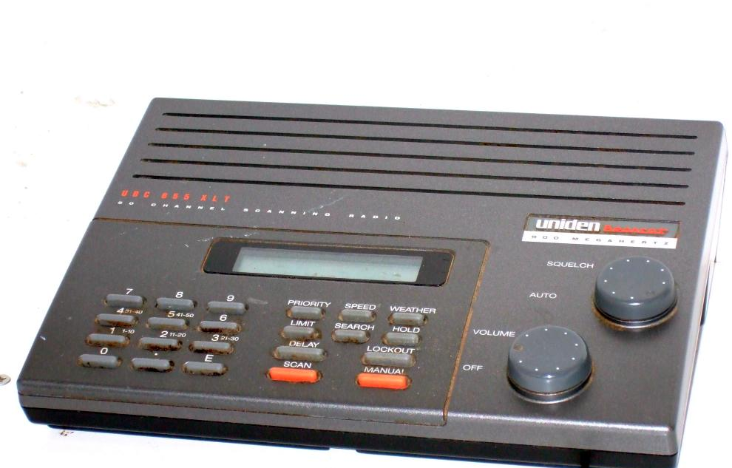
Uniden Bearcat 855XLT
Ca 1990, Vorm: Base scanner
Knoppen Volume en Squelch
50 kanaals

Slide 31
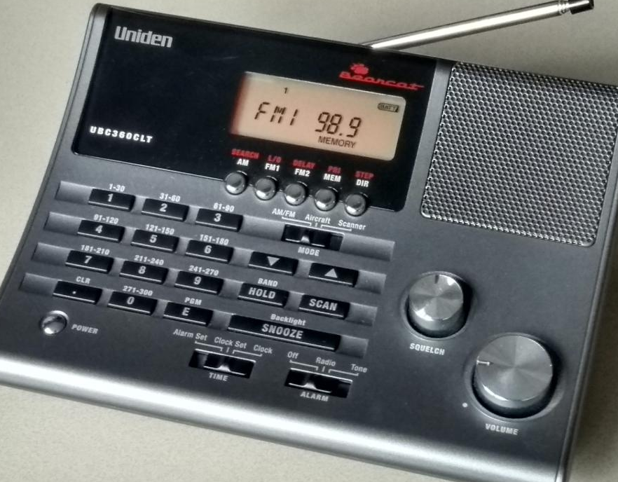
Uniden Bearcat UBC360CLT
Vietnam, 2013, weer Squelch en Volume
Omroep, Scan
en Luchtvaart
Zelfs MG maar
helaas 10kHz
Per freq bereik
MODE en STEP

Slide 32
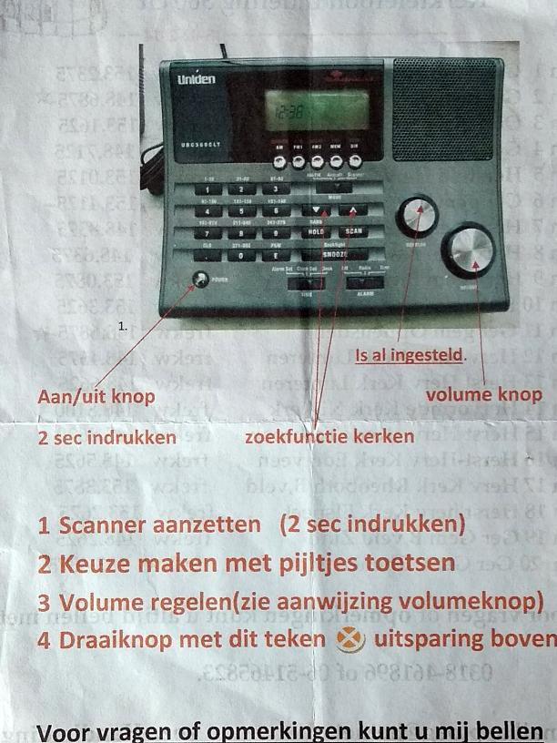
Gevonden in Kringloop Opheusden
Kringloop Oude Molen,
juli 2025, €8,50
Freq.lijst, Manual, gaaf
“Beperkte
gebruiksaanwijzing”
Was kerkradio!
Contactgegevens
verkoper (2014)

Slide 33
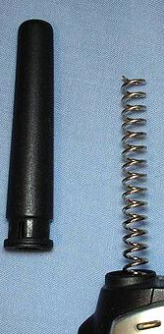
Antennes voor scanners
Antenne werkt als bij andere ontvangers
Eisen: Breedbandig, Flexibel (handheld)
Altijd wisselbaar!! BNC
Sprietantenne
Rubber Ducky,
matig 100-500MHz

Slide 34
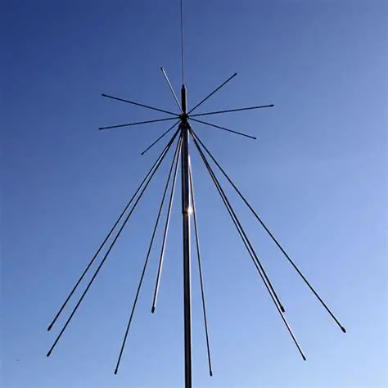
De Discone
Een Disc met een Cone
Breedbandig 1: 10
Bv 25 – 1300 MHz
Middenspriet voor lage frequenties
Richtingsdiagram
  Hori: Rondom
  Verti: Vlak

Slide 35
4. Kerkradio
Kerk is (ook) sociale gemeenschap
Verbondenheid bij ziekte/verhindering,
tijdelijk of blijvend
Volg dienst: radio, cassettebandje, internet

Slide 36
Radio Bloemendaal
Gereformeerde Kerk Bloemendaal, 1924
Tot 2018 nog 1116kHz / 500W
Kon in Zeist vaag horen

Slide 37
Kerktelefoon
Service van PTT, vanaf 1920
Vorm van draadomroep via telefoonlijnen
“Dubbele bandbreedte”, als AM radio
Kastje, op telefoon, gram.ingang radio
Rond 2000 nog 50000 aansluitingen
Onder kostprijs: mocht niet meer van OPTA,
peperduur vanaf 2003, gestopt in 2013

Slide 38
Cassettebandjes
Dienst wordt opgenomen
Kerklid bezoekt zieke met bandje
Samen luisteren en napraten

Slide 39
Internet: kerkdienstgemist.nl
Audiostream, direct of achteraf luisteren
Geen speciale apparaten nodig
(dus ook voor bv griepje of sneeuw)
Hulp door kerkdienstgemist.nl,
later ook veel via youtube
Grote impuls tijdens corona-pandemie:
nu is stream met beeld gemeengoed

Slide 40
Kerk-radio op 2m
Rond 2003: niet iedereen internet,
zoek vervanger voor dure kerktelefoon
Autotelefonie op 150MHz is net gestopt,
kerken hebben hoog gebouw
74 kanalen, 150 MHz, NFM, 1-10W (10km)
Geen omroepje spelen! Alleen kerkdiensten
Alles perfect geregeld behalve 1 ding:
Er zijn geen omroepontvangers voor 150MHz!

Slide 41
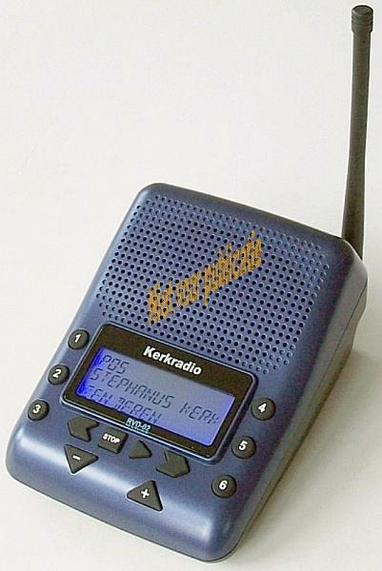
Gespecialiseerde kerkradio’s
Rivendel zender plus ontvangers
Gebruikers vaak weinig technisch
1x instellen voor kerklid
Squelch aan/uit
Feitelijk “scanner” waar
alle knopjes vanaf zijn
Geluidskwaliteit ☹

Slide 42
Complete scanner installeren
Geef / verkoop ouderen een scanner
Handige Harry stelt ‘m in
Vertelt van welke knoppen je af moet blijven
Gaat 100x mis!
  Toch knopje
  Stroomuitval/stekker

Slide 43
UBC is super gebruiksvrendelijk
Aanraken is nooit nodig!
Je kunt ‘m uitzetten maar gebruik is altijd 2W
Laat activeren door Squelch:
  Halfuur voor dienst gaat-ie aan
  Ouderling leest liederen en mededelingen
  Na kerkdienst vanzelf weer “uit” (stil)
Na stroomuitval: AAN en gewoon verder
Verkoper (telefoon nov 25):
heeft nog scanners te koop (voor €5??)

Slide 44
5. Luistertips
Amateurs Repeaters
Radio Paradijs en NPO1/2/3
Luchtvaart
Alles van frequentiedatabase uitproberen!

Slide 45

Kan het nog mooier?
Ideeën om het
mooier te maken
Copilot: robot
bedient radio

Slide 46
Ja, het kan altijd mooier!!
Nu: scannen met DSP / SDR
Luister hele dag of nacht automatisch
Gesprekken worden opgenomen
  Opgeslagen met tijd en frequentie
  Meerdere kanalen tegelijk
‘s Ochtends vangst afluisteren
Automatisch selecteren en samenvatten:
heet “krant”.

Slide 47
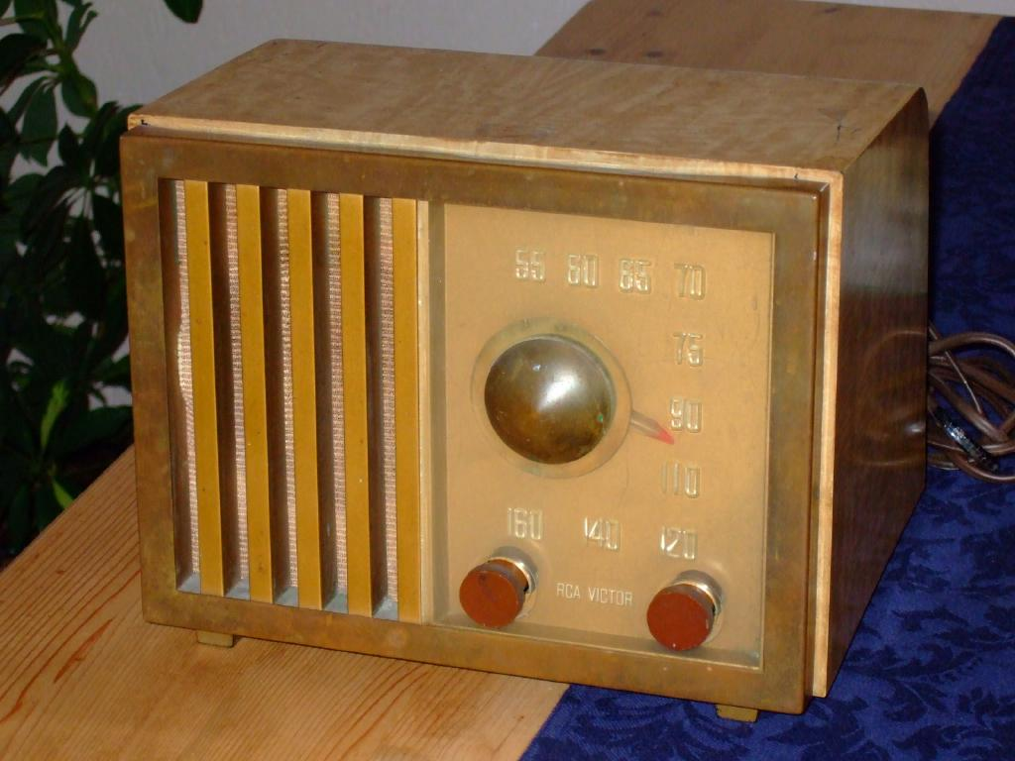
LCK 11 feb: De AA5
Amerikaanse “Uutjes”, ACDC radio
Verschillen met Europese radio’s
Ombouw 230V
Reparaties
Veiligheid
Modellen

Slide 48
Meenemen / Tonen
UBC360
Gebruiksaanwijzing

